Slide 2
Dr Yassine TAOUTAOU
Président de la CME du CH de Perpignan
Chirurgien Orthopédiste
Accueillir des étudiants de 2° cycle en dehors des CHU : pourquoi et comment ?
Expérience Perpignanaise

Slide 3
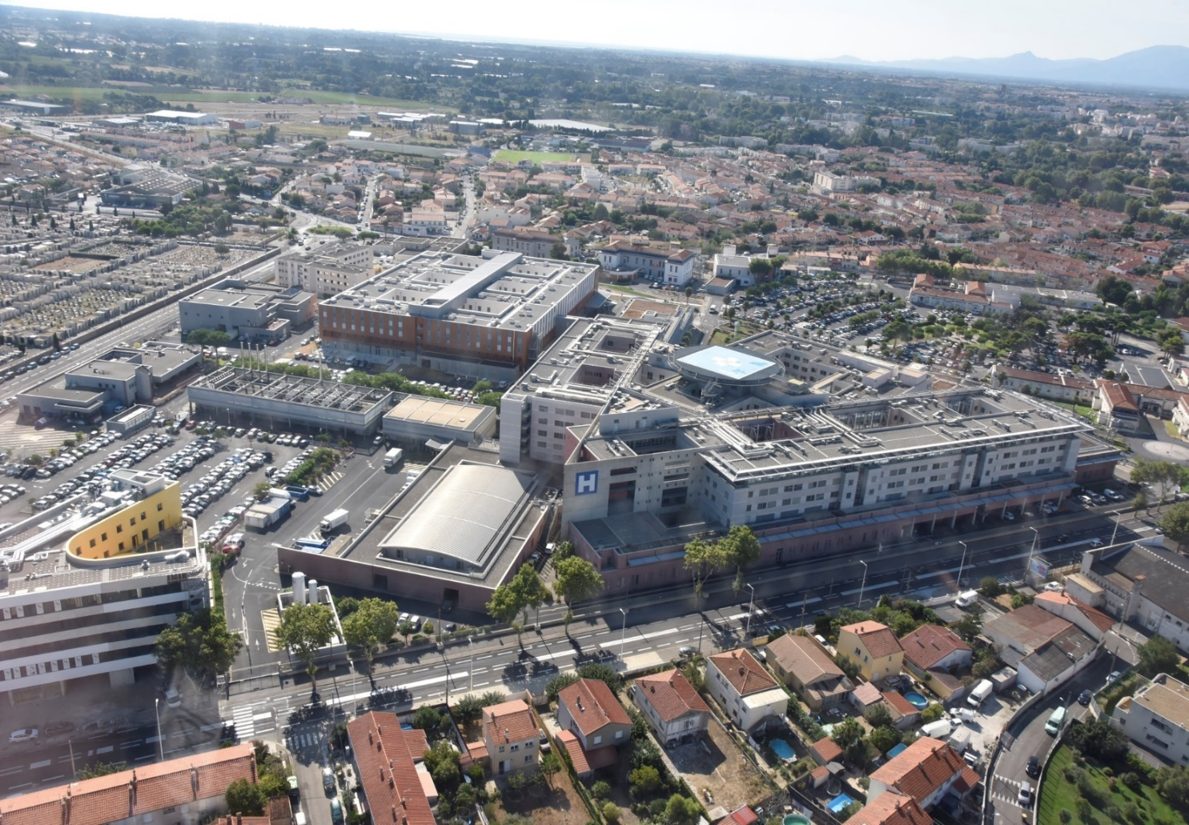
VUE AERIENNE CH PERPIGNAN
10 mn sortie autoroute
10 mn aéroport
15 mn gare
Pôle Santé Nord Perpignan:
Antenne CH Psychiatrique Thuir
Clinque Psychiatrique
du Roussillon
Clinique Mutualiste Catalane
SSR privé associatif
Collaboration territoriale Hôpital
Transfrontalier de Puigcerda

Slide 4
CONTEXTE
LE CH PERPIGNAN, 1er ES non universitaire et 4ème ES d’Occitanie Hôpital support GHT Aude-Pyrénées
1211 lits et places: 889 HC, 213 Hôpital de Semaine et 109 HDJ
2935 personnels non médicaux, 360 médecins et 111 internes
LE PLATEAU TECHNIQUE: des activités habituellement réservées aux CHU
BO : 17 salles dont 4 Ambulatoire/Endoscopies, 2 Cardio/Radio interventionnelles, 1 Obstétrique, 1 Neurochirurgie
Réa polyvalente 24 lits et Soins Continus 12 lits
Maternité niveau 3 avec 6 lits de réa Néonatale et 5 de SI NN
Soins Intensifs: Neurovasculaires Néphrologiques et Coronariens
Imagerie médicale: 3 scanners, 3 IRM, plateau de radiologie interventionnelle dont neuroradiologie interventionnelle
Plateau de médecine nucléaire: 2 gamma caméras, 2 tomographes couplés à 1 scanner

Slide 5
STRATEGIE POUR LE MONDE D’APRES
Recrutement :
Lutter contre le déficit démographique actuel médical et paramédical
Upgrader le niveau de nos services de soins
Rendre plus attractive la ville par une offre de soins pertinente et de qualité
Pérennisation :
Permettre aux jeunes formés en terre catalane de s’enraciner
Et aux moins jeunes d’avoir des perspectives pour leurs enfants

Slide 6
ENGAGEMENT VOLONTARISTE DU CH PERPIGNAN
LE CHP S’EST ORGANISE POUR DEVELOPPER UN POLE UNIVERSITAIRE EN PROPOSANT DES LA RENTREE 2021 L’ACCUEIL DES ETUDIANTS
Démarche gagnant-gagnant CH/CHU/Université
Répondre à la réforme des études médicales avec l’augmentation du nombre d’étudiants par la levée du numerus clausus
Permettre un encadrement adapté et personnalisé des étudiants
Valoriser le plateau technique du CH Perpignan et être attractif pour nos jeunes (problèmes de démographie médicale)
ENGAGER UNE DEMARCHE LOGISTIQUE ET PEDAGOGIQUE FORTE

Slide 7
CONTEXTE
PROPOSITION D’ACCUEIL DES ETUDIANTS : REUNION TECHNIQUE TRIPARTITE 19 FEVRIER 2021
Université: MM. le doyen Mondain et Dr Pujol
CHU: MM. Le Ludec, DG CHU et Pr Taourel (président CME)
CH Perpignan: MM. Mayol, DG CH, Rumeau, directeur, adjoint, Dr Garcia, président CME, et Dr Pérucho
PRESENTATION EN COMMISSION DES STAGES JEUDI 20 MAI 2021
Accord de principe sur l’accueil d’externes au CHP
Effectivité de cet accueil le 6 septembre 2021: accueil des premiers externes DFASM 1 et 2
1ère ETAPE DU PROCESSUS D’UNIVERSITARISATION DU CH PERPIGNAN
Développer les formations médicales avec la Faculté de médecine Montpellier
Développer les formations paramédicales avec l’Université Perpignan Via Domitia et la Faculté de Médecine Montpellier

Slide 8
LES TERRAINS DE STAGE
CONCERTATION CH/UNIVERSITE
Professeurs Mondain et Morin, M. Thiéblemont
1ère année du 2ème cycle: 4 terrains de stage,
Cardiologie, Gastro-entérologie, Néphrologie, Neurologie
2 étudiants par stage: continuité de la présence
2ème année du 2ème cycle :
4 étudiants en gynéco-obstétrique, la diversité des secteurs d’activité (Salles de naissance, urgences gynécologiques, BO, CS) permet d’accueillir 4 étudiants
ENGAGEMENT FORT DES 5 CHEFS DE SERVICES/POLES
Ont déjà accueilli des étudiants hors université de Montpellier en stages d’été
Très impliqués par la proposition d’encadrement des étudiants

Slide 9
NOTRE CAHIER DES CHARGES « Un challenge que nous voulons réussir avec vous »
LOGISTIQUE
Offrir un hébergement adapté permettant aux étudiants d’être autonomes et indépendants, résidence hôtelière
Mettre en place un dispositif répondant à leurs attentes: accès bibliothèque, accès self, cartes professionnelles (construit avec l’ADEMMOOS)….
Binôme chef d’établissement M. Mayol, Directeur adjoint M. Rumeau
PEDAGOGIQUE notre projet pédagogique a été très apprécié des étudiants
Binôme encadrant de stage pour garantir continuité du tutorat, N° téléphone portable
Responsabilité pédagogique du président de CME (binôme Dr Pérucho)
Accueil personnalisé à l’arrivée
Suivi continu
Débriefing de fin de stage
Cours théoriques par les encadrants, à chaque stage, ouverts à tous les étudiants,
spécialités des services de stage, Hémovigilance, Hygiène hospitalière

Slide 10
LA SUITE DE LA DEMARCHE (1)
REUNION ENCADRANTS DU CHU ET DU CH
Après le 17 juin 2021 pour définir les rôles et missions des 2 encadrements
Notre rôle en accord avec les étudiants et les responsables universitaires du DFASM est de communiquer sur nos compétences pour la PEC de nos pathologies
Réunion portée par les responsables du DFASM, Professeurs Morin et Capdevielle
ACCUEIL DES ETUDIANTS EN STAGES DE 5 SEMAINES
8 étudiants DFASM1 (4ème année) et 4 étudiants DFASM2 en Gynéco-Obs
Stages de 5 semaines: 8 stages pour l’année 2021/2022
Du 6 septembre 2021 à fin mai 2022
Stages d’été optionnels et plutôt réservés à des stages à l’étranger ou des activités à garde

Slide 11
LA SUITE DE LA DEMARCHE LE 28 JUIN 2022 VISITE DOYENNE /ENCADRANTS/CHP(2)
DEFINIR AVEC LES ENCADRANTS DFASM 1-2 ET DOYENNE UNIVERSITE Mme LAFFONT, SUITE DE L’ACCUEIL DES EXTERNES :
Nombre d’étudiants DFASM 1 et 2
Etudiants de DFASM 3, stages de 2 mois après les ECN
Nos impératifs :
Ne pas aller au-delà d’un certain nombre qui compromettrait la qualité de notre accueil/encadrement
Ne pas proposer des terrains de stage où nos équipes seraient en difficulté pour les accueillir
PRECISER LE PARTENARIAT FACULTE DE MEDECINE/UNIVERSITE PERPIGNAN VIA DOMITIA/CHP SUR LES FORMATIONS PARAMEDICALES
Création Institut Formation Masseur Kinésithérapeutes à Perpignan
Centre de Formation Assistants de Régulation Médicale
Création école ambulanciers
…

Slide 12
NOTRE PROJET DE FORMATION
CREER UN CENTRE DE FORMATION AU CENTRE VILLE, PROCHE DE L’UNIVERSITE
Locaux au centre-ville fin XIX ème
Superficie permettant de créer les structures de formation et des studios étudiants
Permettre à nos jeunes de se former sur place: coût, rupture familiale
ACTIVITES DE FORMATION
En lien avec la faculté de médecine de Montpellier: Formations médicales, Regroupement des formations paramédicales (IDE, AS, ARM, Ambulanciers…)
En lien avec Faculté de médecine et UPVD: IFMK
Métiers du domicile, partenariat avec établissements médico-sociaux: Auxiliaires de vie, Aide à domicile…
Autres métiers des établissements sanitaires et médico-sociaux hors les métiers du soin
Développer la filière apprentissage pour permettre l’accès aux formations pour tous

